Slide 1





STAY OK
Ripensare il benessere nei luoghi di lavoro nelle PMI dell'UE
TRAINING CURRICULUM
OVERVIEW
2023-1-IT01-KA220-VET-000154571

Slide 2

Il progetto STAY OK
STAY OK offre alle piccole imprese europee una serie di strumenti innovativi per riorganizzarsi, affrontare le sfide attuali e future in materia di risorse umane, ridurre il divario con le grandi aziende e crescere.
STAY OK sviluppa, sperimenta e trasferisce un programma di formazione professionale innovativo rivolto ai leader delle piccole imprese attive nel settore dei servizi professionali.
SCOPO
Ridurre il gap con le aziende più grandi
Crescere più facilmente. Ciò significa investire denaro, aumentare l'attrattiva dell'azienda sul mercato del lavoro,
Assumere nuovi dipendenti, soddisfare la propria Mission e realizzare la propria Vision.
Aumentare la soddisfazione dei dipendenti e soddisfare le loro aspettative.
Ridurre la tendenza alle grandi dimissioni

Slide 3
OBIETTIVI
INDIVIDUARE I BLOCCHI E LE MANCANZE DI COMPETENZE NELLE PICCOLE IMPRESE PER QUANTO RIGUARDA IL BENESSERE SUL LAVORO
SUPERARE I PUNTI DI DEBOLEZZA ATTRAVERSO STRUMENTI E AZIONI INNOVATIVE NELLA FORMAZIONE PROFESSIONALE
GARANTIRE LA SOSTENIBILITÀ DEI RISULTATI DEL PROGETTO NEL TEMPO E DOPO LA DATA DI CONCLUSIONE DELLO STESSO
STAY OK intende affrontare queste sfide, concentrandosi in particolare sulle piccole imprese che operano nel settore dei servizi professionali e di consulenza, aumentando la loro attrattiva sul mercato del lavoro e contribuendo a invertire la tendenza alle grandi dimissioni.

Slide 4








PARTENARIATO
EXEO LAB srl -
IT
Camera di Commercio Italo Maltese - MT
Munich Business
School GmbH - DE
Gestión Estratégica e Innovación SL - ES
Brainplus
GmbH - AT
We Are
Entrepreneurs - DK

Slide 5
















Work Packages
WP 5 - COMUNICAZIONE, DIFFUSIONE E VALORIZZAZIONE
WP 1 - MANAGEMENT
WP 2 - ACQUISIZIONE DI CONOSCENZE
WP 3 -
TRAINING CURRICULUM
WP 4 -
TRASFERIMENTO E SOSTENIBILITÀ

Slide 6

PR2 - Programma di formazione
per leader di piccole imprese
Strutturato su 6 moduli formativi che riguardano le strategie di benessere del personale, i sistemi di AI, la gestione della disabilità, le politiche di benessere della comunità e l'equilibrio tra lavoro e vita privata.
Testato su 120 leader di piccole aziende e perfezionato in base al feedback.
Durata del corso:
62 ore, di cui 42 ore di formazione + 20 ore di apprendimento sul lavoro.
Corso e manuale per gli erogatori di IFP promossi e spiegati in modo approfondito attraverso sessioni formative e workshop.

Slide 7
Module 1 - Pianificazione della carriera nelle PMI
Il modulo si concentra sulla pianificazione della carriera e sul benessere sul posto di lavoro per le PMI in Europa, sottolineando l'importanza di allineare le aspirazioni individuali con gli obiettivi organizzativi.
Sottolinea la necessità di strategie strutturate, come la valutazione delle competenze, l'autovalutazione e la formazione continua, per migliorare la soddisfazione dei dipendenti, la produttività e la competitività.
Il modulo presenta anche casi di studio di strategie di sviluppo professionale di successo nelle PMI, sottolineando l'importanza di allineare lo sviluppo individuale con gli obiettivi aziendali.

Slide 8
Module 2 - Strategie di lavoro ibrido
Il futuro del luogo di lavoro è ibrido e richiede un'implementazione efficace nella cultura organizzativa. Questo modulo si concentra sulla comprensione del lavoro ibrido, della sua organizzazione, della comunicazione e della collaborazione.
Mira a fornire agli individui conoscenze, abilità e competenze per impostare, organizzare e integrare il lavoro ibrido.
Risultati di apprendimento: I risultati dell'apprendimento includono la comprensione dei luoghi di lavoro ibridi, i loro aspetti organizzativi e tecnici, l'implementazione, l'efficienza, la comunicazione, la collaborazione e la competenza organizzativa nell'impostare e organizzare giornate di lavoro ibride.

Slide 9
Module 3 - L'intelligenza artificiale per la gestione dei lavoratori
Il modulo si concentra sulla comprensione del contesto del mercato del lavoro e della tecnologia sottostante all'intelligenza artificiale (AI).
L'obiettivo è aumentare le prestazioni e l'efficienza della forza lavoro aziendale, in particolare utilizzando l'IA. La gestione dei lavoratori è un approccio che prevede la supervisione e la guida dei dipendenti per garantire prestazioni efficaci, tra cui l'assunzione, la valutazione delle prestazioni, la formazione e lo sviluppo.
Il modulo tratterà l'abbinamento dei posti di lavoro, il reclutamento e la valutazione delle prestazioni dei dipendenti e si concluderà con una discussione etica sulle implicazioni etiche dell'uso dell'IA nella gestione dei lavoratori, comprese questioni come i pregiudizi, i problemi di privacy e la trasparenza dei risultati dell'IA.

Slide 10
Module 4 - Problemi di accessibilità e benessere mentale
Il modulo "Problemi di accessibilità e benessere mentale" mira a insegnare ai partecipanti l'importanza dell'inclusività nelle piccole imprese.
Si articola in cinque lezioni, incentrate su accessibilità, barriere, principi di progettazione inclusiva, requisiti legali e soluzioni tecnologiche e di comunicazione accessibili.
Il modulo mira a mettere i partecipanti in condizione di creare ambienti di lavoro più inclusivi, promuovendo il benessere e la produttività dei dipendenti. Si concentra inoltre sulla promozione di una cultura inclusiva, sulla promozione del benessere dei dipendenti e sul superamento delle sfide legate all'accessibilità.

Slide 11
Module 5 - Il benessere della comunità
Questo modulo si concentra sul benessere della comunità, fornendo un quadro di riferimento per la comprensione, la valutazione e la promozione del benessere all'interno delle PMI. Esplora le dimensioni sociali, economiche, ambientali e culturali del concetto, dotando i discenti di strumenti pratici per valutare il benessere della comunità e implementare strategie di miglioramento.
Il modulo pone l'accento sulla collaborazione e sull'impegno, sottolineando l'importanza del coinvolgimento della comunità e delle partnership.
I risultati dell'apprendimento includono conoscenze teoriche, abilità nella valutazione del benessere della comunità, pensiero critico, leadership e competenze in materia di sostenibilità, nonché la capacità di analizzare i problemi del benessere della comunità, ispirare l'azione collettiva e progettare strategie sostenibili.

Slide 12
Module 6 - Life Work balance
Life-Work Balance è un modulo pensato per i piccoli imprenditori e i solisti, per aiutarli a bilanciare lavoro e vita personale. Sottolinea l'importanza di integrare lavoro e vita in modo armonioso, piuttosto che puntare a un'equa distribuzione del tempo.
Il modulo è composto da cinque lezioni chiave: Comprendere l'equilibrio vita-lavoro, Strategie per la gestione dello stress e la prevenzione del burnout, Stabilire i limiti e l'integrazione vita-lavoro, Tecniche di gestione del tempo e strumenti di produttività e Costruire la resilienza e le abilità di coping.
I risultati dell'apprendimento comprendono conoscenze teoriche, abilità e competenze, incentrate sull'equilibrio vita-lavoro, sulla gestione del tempo, sulla resilienza e sulla gestione efficace del carico di lavoro, dimostrando approcci proattivi e routine di autocura.

Slide 13

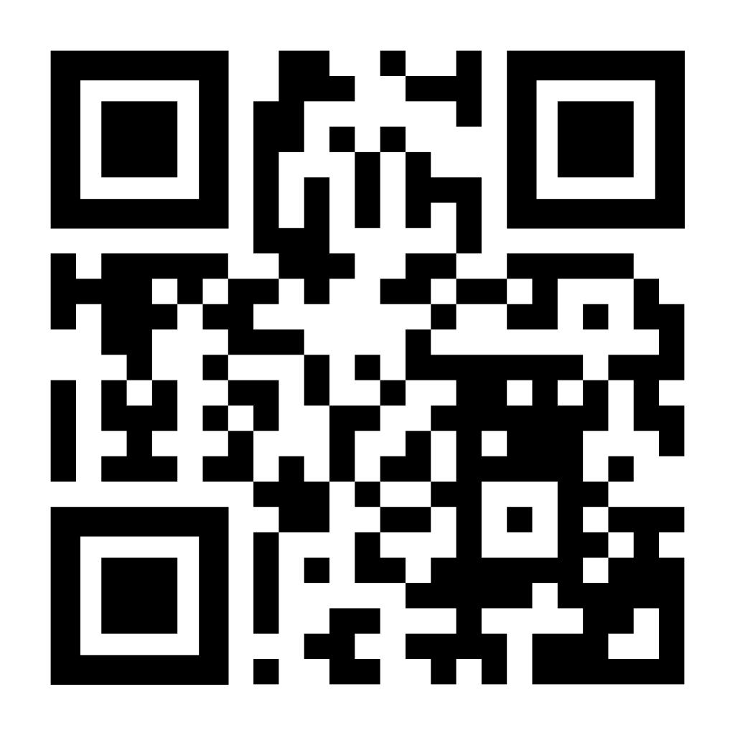
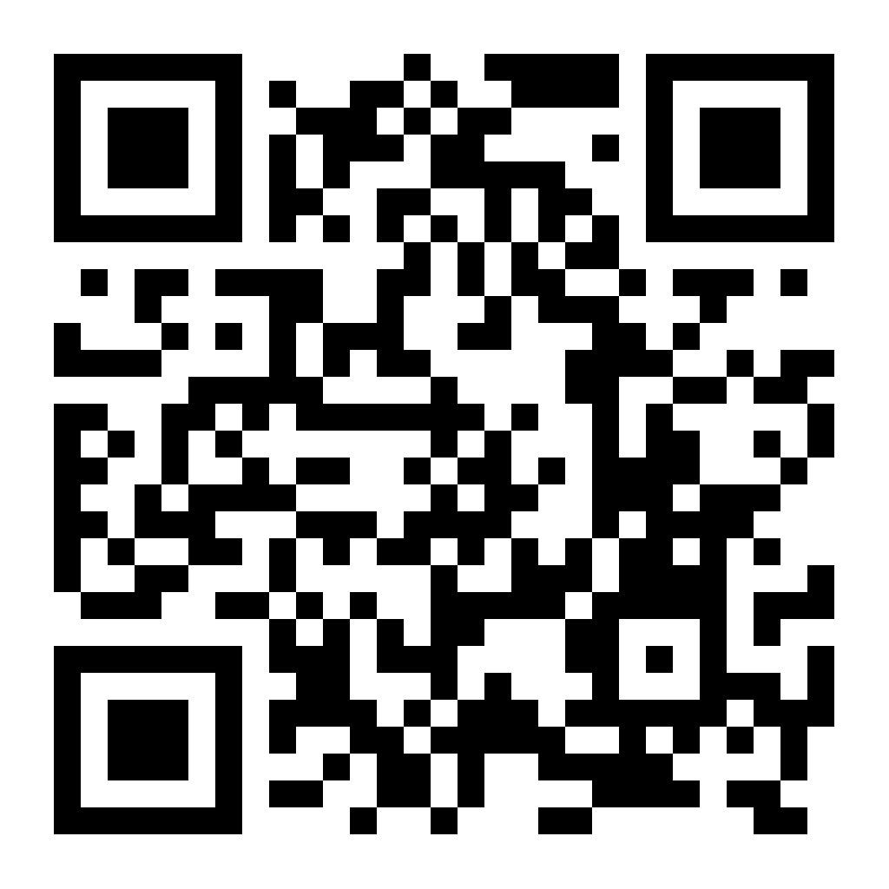
MOOC
Un potente OER per la formazione avanzata sul campo,
che si basa sui 6 moduli del programma di formazione testato e convalidato.
Digital Tool
per l'autovalutazione del benessere in azienda
Uno strumento digitale innovativo per supportare i leader delle piccole imprese nell'autovalutazione del livello di benessere sul posto di lavoro nella loro azienda.

Slide 14
CONCLUSIONI
Progetto STAY OK: Affrontare il benessere sul posto di lavoro
Si concentra sulle PMI del settore dei servizi professionali e di consulenza.
Colma il divario nell'offerta di istruzione e formazione professionale con corsi sulla pianificazione della carriera, il lavoro ibrido, l'intelligenza artificiale per la gestione delle risorse umane, i lavoratori disabili, il benessere della comunità e l'equilibrio tra lavoro e vita privata.
Supporta la comunità VET nel riutilizzo dei corsi e fornisce uno strumento digitale per la valutazione del benessere del personale e le azioni correttive.
STAY OK è uno studio transnazionale che si concentra sulla comprensione e sulla risoluzione delle carenze di competenze nelle piccole imprese in materia di benessere sul lavoro. Il progetto mira a sviluppare un programma di formazione per i dirigenti delle piccole imprese, incentrato sulla pianificazione della carriera, sui meccanismi di lavoro flessibile, sull'intelligenza artificiale, sulle politiche di benessere della comunità e sull'equilibrio tra lavoro e vita privata.

Slide 15







Grazie
per l’attenzione
Funded by the European Union. Views and opinions expressed are however those of the author(s) only and do not necessarily reflect those of the European Union or the European Education and Culture Executive Agency (EACEA). Neither the European Union nor EACEA can be held responsible for them.

